Slide 1
CSNS白光中子源总体进展
唐靖宇
CSNS反角白光中子源中期检查报告会
高能所东莞分部，2016年6月27-8日

Slide 2
主要内容
CSNS白光中子源一般情况介绍
白光源初期建设工作进展
土建和公用设施进展
物理设计和中子束线研制进展
探测器设计和研制进展
首批实验准备
中长期发展规划
总结

Slide 3
CSNS白光中子源一般情况介绍

Slide 4
白光中子源的科学需求
科学需求：白光中子源是国际上开展核数据测量实验研究的最重要实验装置。
国防核应用、先进核能技术、核天体物理和基础核物理。
新时期对核数据测量的精度和广度都提出了更高的要求。
发展态势：国际上，早期的白光中子源主要是利用强流和中能的电子直线加速器产生的（代表：OREAL、RPI、GELINA、IREN），从上世纪80年代后期开始，脉冲白光中子源便朝着基于高功率质子加速器的方向发展（代表：ORNL/LANSCE、CERN/n-TOF、J-PARC/NNRI）

Slide 5
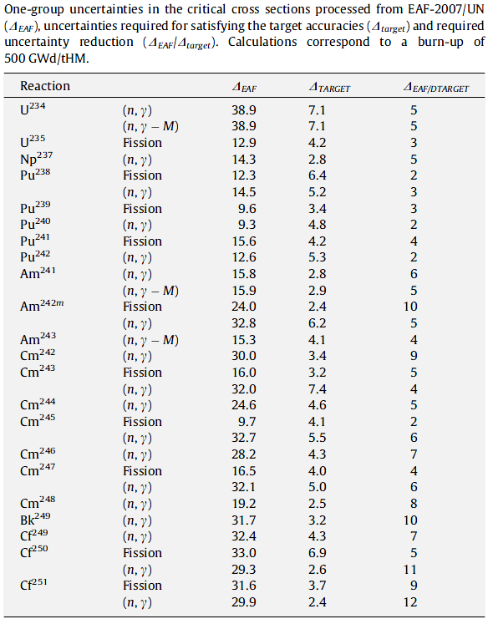
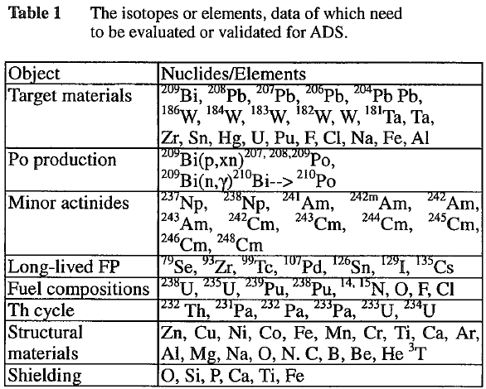
白光中子源核数据测量举例一：ADS对核数据的要求
欧洲EFIT计划
需要全面提高核数据的精度
Expect

Slide 6
白光中子源核数据测量举例二：
核天体物理 – 重元素的形成机制

Slide 7
2、国内需求、现状、机遇 —— 项目背景
需求：核数据测量研究是国家科技创新的重要需求
■ 国家战略需求：国防建设、先进核能技术
■ 科技前沿突破：核天体物理和基础核物理
现状：国内目前没有开展核数据研究的白光中子源，核数据测量研究只能在能点少、强度弱的串列加速器和高压倍加器上进行，很多重要的测量研究工作一直没有条件开展。
机遇：CSNS即将建成，为克服实验条件瓶颈、满足国家需求提供了重要机遇。
7

Slide 8
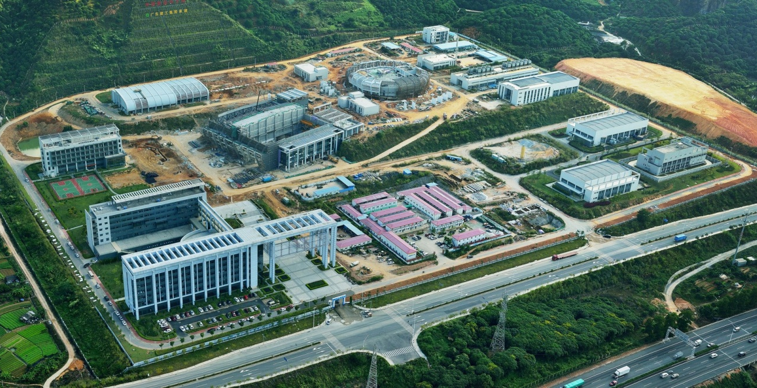
中国散裂中子源（CSNS）即将建成
设计束流功率：一期100 kW, 升级工程500 kW。
项目投资：18.6亿元（国家）+地方配套。
计划2017年出束，2018 年上半年投入运行。
8

Slide 9
CSNS可建设的白光中子源束线
CSNS白光中子源
反角白光中子源（CSNS Back-n)
前角41°方向预留孔道
第二靶站白光中子源
主要研究方向
新一代核能：加速器驱动的次临界系统 (ADS)、钍基熔盐堆、其它四代核反应堆
国防应用
核天体物理和其他基础核物理
高能中子单粒子效应、快中子和共振照相等

Slide 10
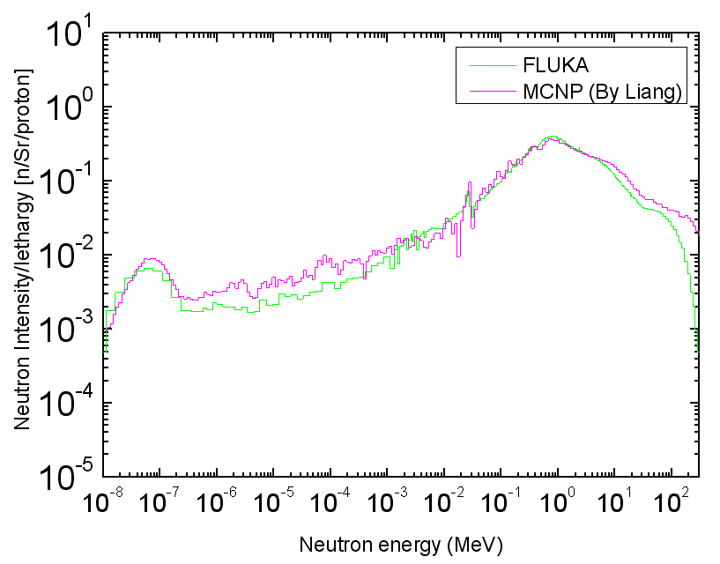
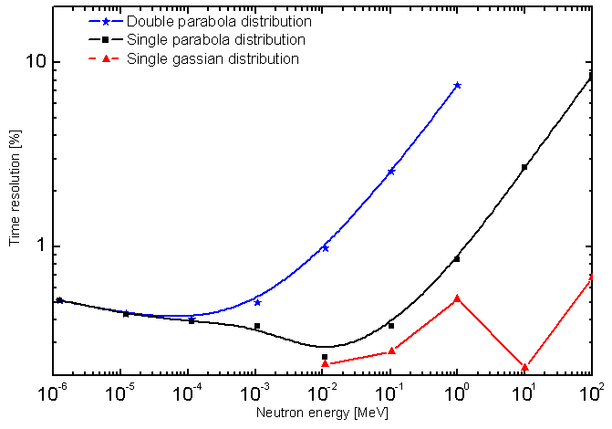
CSNS反角中子束
沿质子束打靶通道反流的中子束(10⁷ n/cm²/s at 50 m)
非常强，对RTBT输运线设备有伤害，需要仔细地考虑中子的屏蔽/准直/捕集
很好的能谱结构和时间结构，有可能用于白光中子束线(世界上首例)
解谱法

Slide 11
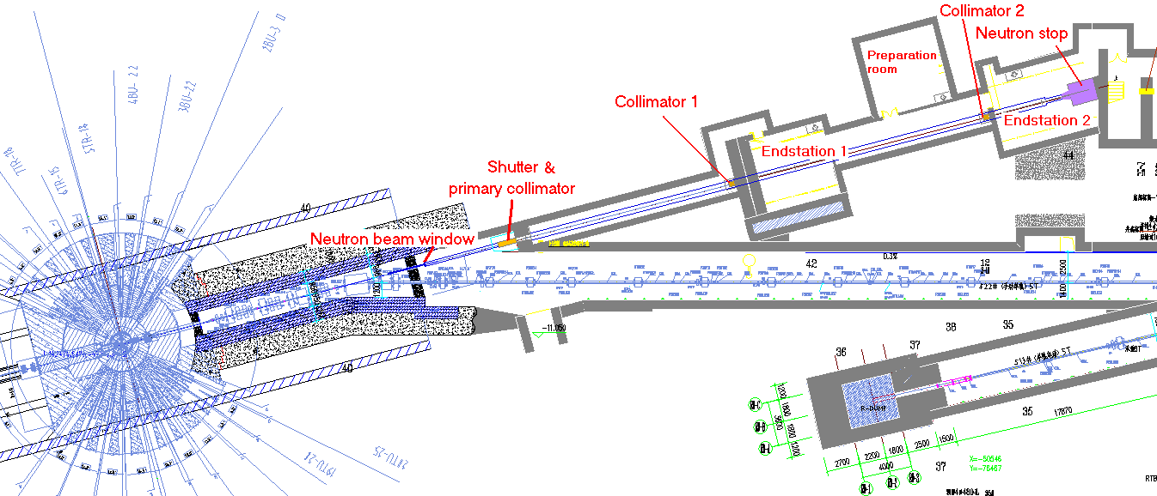
CSNS Back-n测量实验和探测器系统安排
(n,lcp)
PFNS
(n,2nγ)
Others
(n,t)
(n,f)
(n,γ)
(n,n’γ)

Slide 12
CSNS反角白光源的工作模式
兼用（寄生）模式
对中子散射应用完全没有影响
通常模式: RCS正常设置
短束团模式: RCS特殊设置提供较短的束团
白光源专用模式
牺牲部分束流功率: 采用50% or 30%正常束流功率(Phase-I: 50 kW or 30 kW)
加速器设置：LEBT斩波和RCS高频需要特殊设置

Slide 13
反角白光中子源初期建设进展
前期主要通过5个合作单位自筹经费开展相关的设计和设备研制；
2016年3月，CSNS经费调概评审，同意将中子束线部分纳入CSNS工程正式建设内容（916万）；
继续使用合作单位自筹经费开展首批投入的探测器或谱仪的研制。

Slide 14
终端土建和公用设施
见谷俊报告
反角白光中子终端的土建和公用设施基本完成
反角白光中子束线隧道完成
控制室一层结构已完成，正在进行设计以改建为二层钢结构（工作量不大），等RTBT设备楼土建验收后即进行改造。
公用设施（供电、空调、通风、供水、辐射防护等）基本完工（控制室改造后要作适当调整）

Slide 15
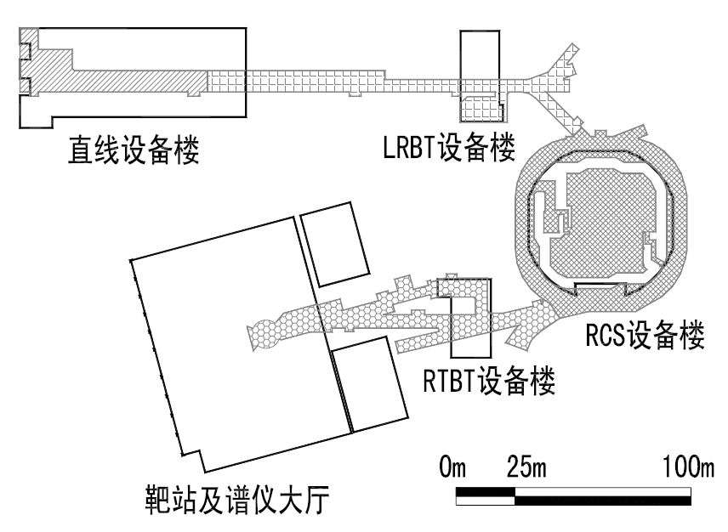
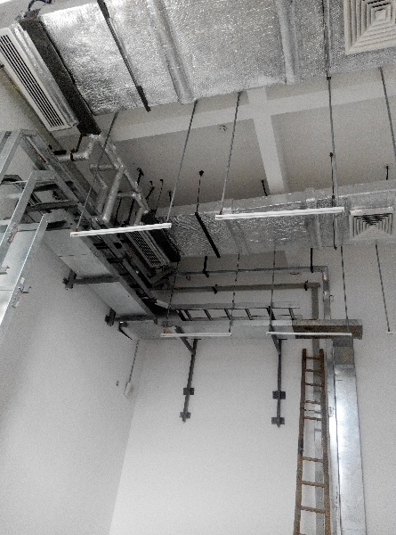
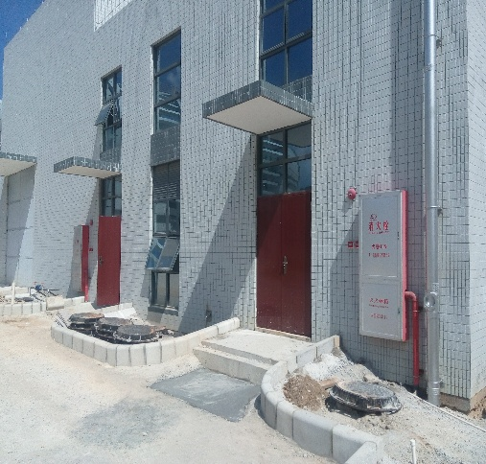
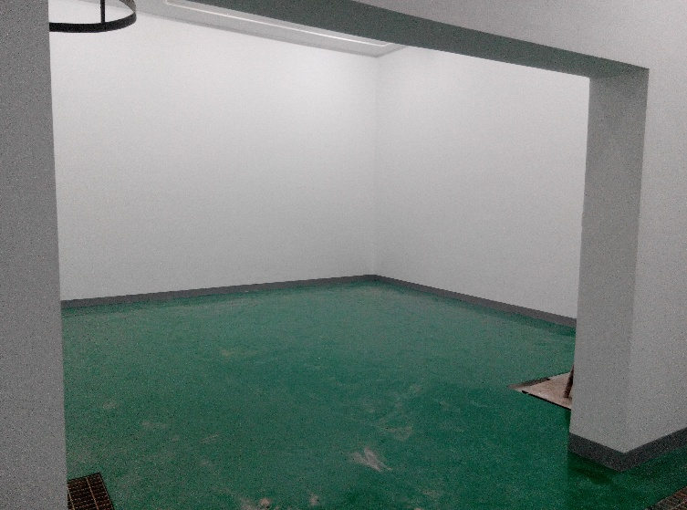
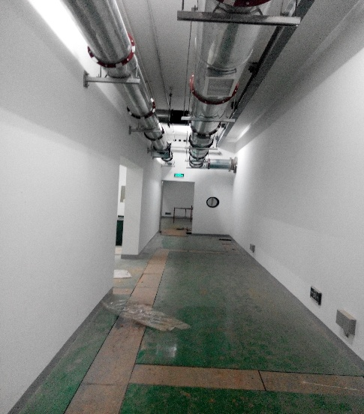
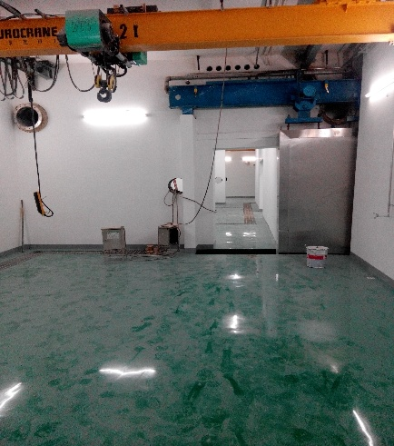
上：控制室；左1：样品准备间；左2：终端2到终端1之间通道；左3：终端2
Notes:
本页需要更新照片

Slide 16
物理设计和中子束线研制进展
见敬罕涛报告
物理设计
布局设计：物理和机械
中子源能谱、时间结构、多套束斑设置和控制、本底控制：大量蒙卡模拟计算
中子束线设备的优化：中子束窗、中子束开关和准直器、中子捕集器、穿墙套管等
CSNS加速器：白光源专用模式研究（极短束团和单束团）
中子束线研制
束线主体设备：中子束窗、中子束开关、2套准直器、中子捕集器、真空管道都在工厂加工中或已完成招标。
其他设备：真空泵、控制、联锁保护等大部分已经订购，部分今年稍晚再订购。

Slide 17
反角中子终端3D布局图
中子束窗
中子开关
准直器1
真空泵
准直器2
捕集器

Slide 18
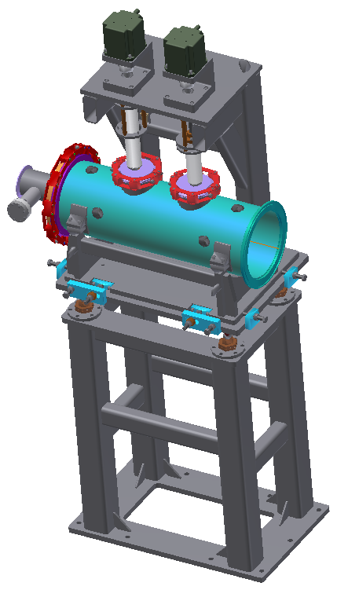
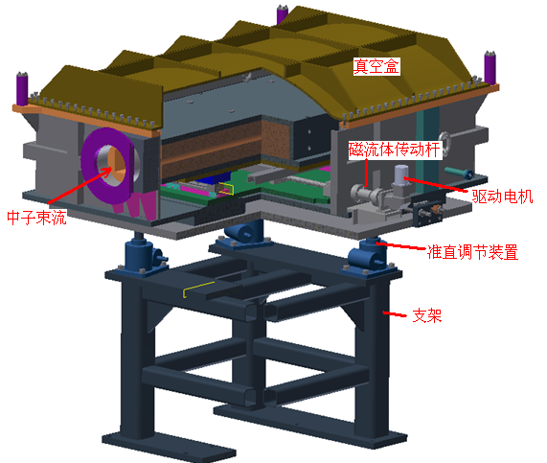
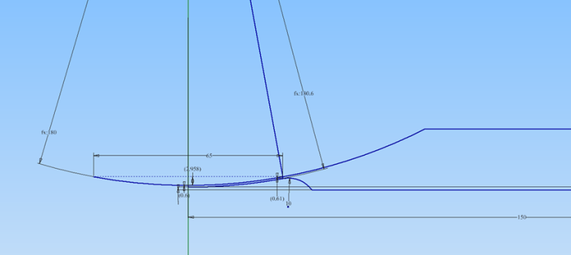
中子束开关和中子束窗正在加工中
Neutron window
Shuttle
Ducts

Slide 19
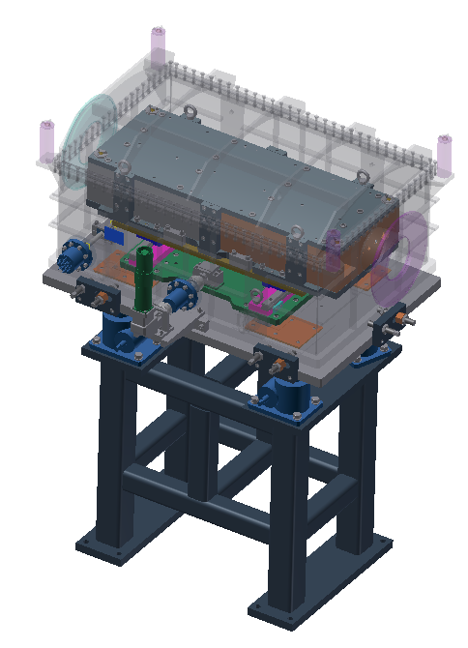
完成招标的束线设备
左：准直器1和2；右：捕集器

Slide 20
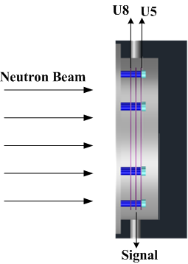
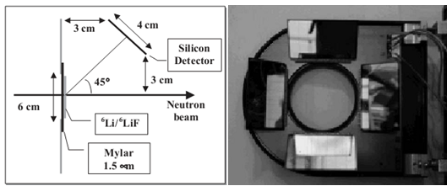
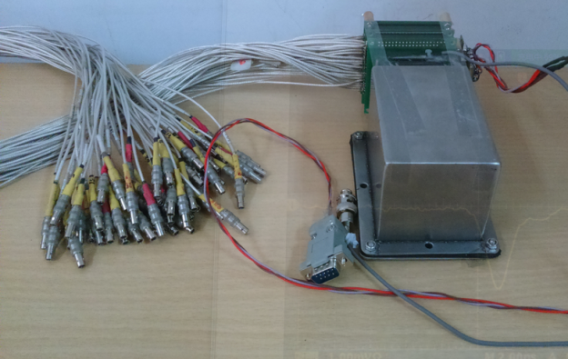
中子束流测量和监测
见鲍杰报告
T0探测器: 4单元BaF₂（Coll#1前），γ监测，在线
流强监测: Mylar膜 + Si-Mon, 2个（ES#1, #2），在线
能谱测量：裂变电离室（低能中子），塑闪（快中子），测量后即移走
束斑测量：闪烁丝阵列+PSPMT, iCCD，测量后即移走

Slide 21
探测器设计和研制进展
见阮锡超报告
完成了CSNS反角白光中子源上实验谱仪总体设计方案：确定了6套谱仪开展不同类型的核数据测量研究
裂变截面测量：多层裂变电离室
全截面测量：样品+飞行+裂变电离室
俘获截面测量：92单元BaF2球（初期采用4单元C₆D₆）
γ谱学：100单元高纯锗+LaBr3球
瞬发裂变中子谱（PFNS）：64单元液闪+Li玻璃
带电粒子出射：16单元ΔE-ΔE-E探测器（MWPC+Si+CsI）（初期4单元）
完成了所有6套谱仪的物理设计
完成了首批物理实验投入的4套谱仪的技术设计，正在进行谱仪的研制

Slide 22
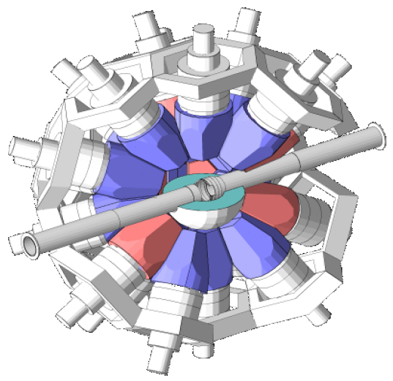
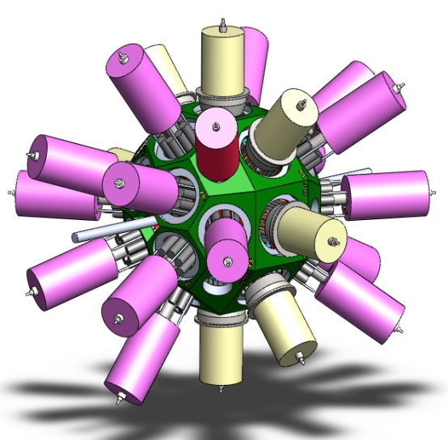
(n,γ)反应截面测量系统
CSNS反角白光中子源规划谱仪
裂变截面测量系统
裂变瞬发中子测量系统
伽玛探测器阵列
带电粒子探测器阵列
全截面测量系统

Slide 23
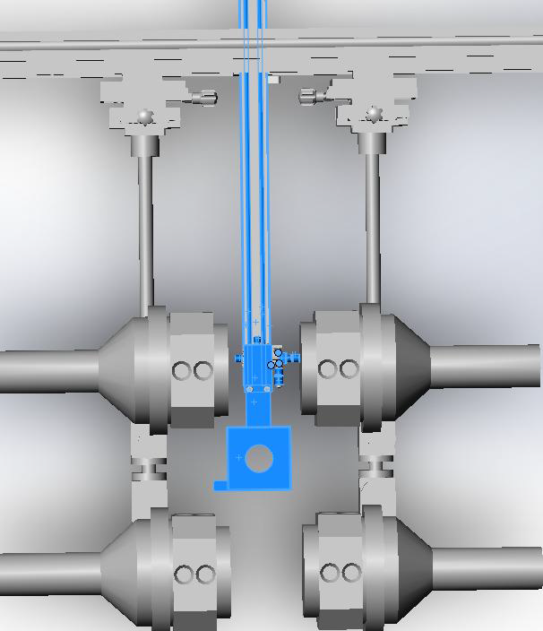
首批实验拟投入的谱仪研制进展
裂变截面和全截面测量：8层裂变电离室研制，全截面测量样品架研制，电子学购置，样品购买➔见刘荣报告
俘获截面测量：4单元C₆D₆探测器的研制，探测器购置，电子研制，实验样品购置 ➔见阮锡超报告
带电粒子出射截面测量：4单元ΔE-ΔE-E探测器的研制，真空靶室的研制，电子学研制➔见孙志嘉报告

Slide 24
首批物理实验准备情况

Slide 25
首批物理实验安排
见阮锡超和各实验负责人报告
2015年10月举行了首批实验评审会，确定了首批物理设计的初步安排
首先进行中子束流特征的测量（T0测量、流强测量、能谱测量和束斑测量）
4个物理实验
裂变截面测量（多层电离室，刘荣负责）
全截面测量（样品装置+多层电离室，刘荣负责）
全截面测量（C₆D₆，阮锡超负责）
带电粒子出射（带电粒子靶室，硅 + ΔE-ΔE-E，张国辉负责）
探测器标定：穿插进行（21所，宋朝晖负责）

Slide 26
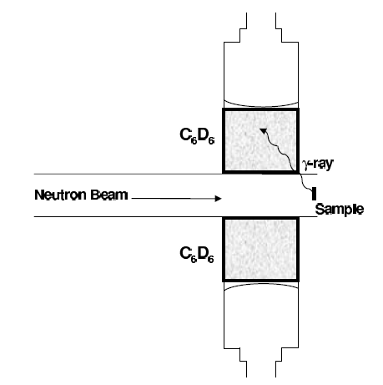
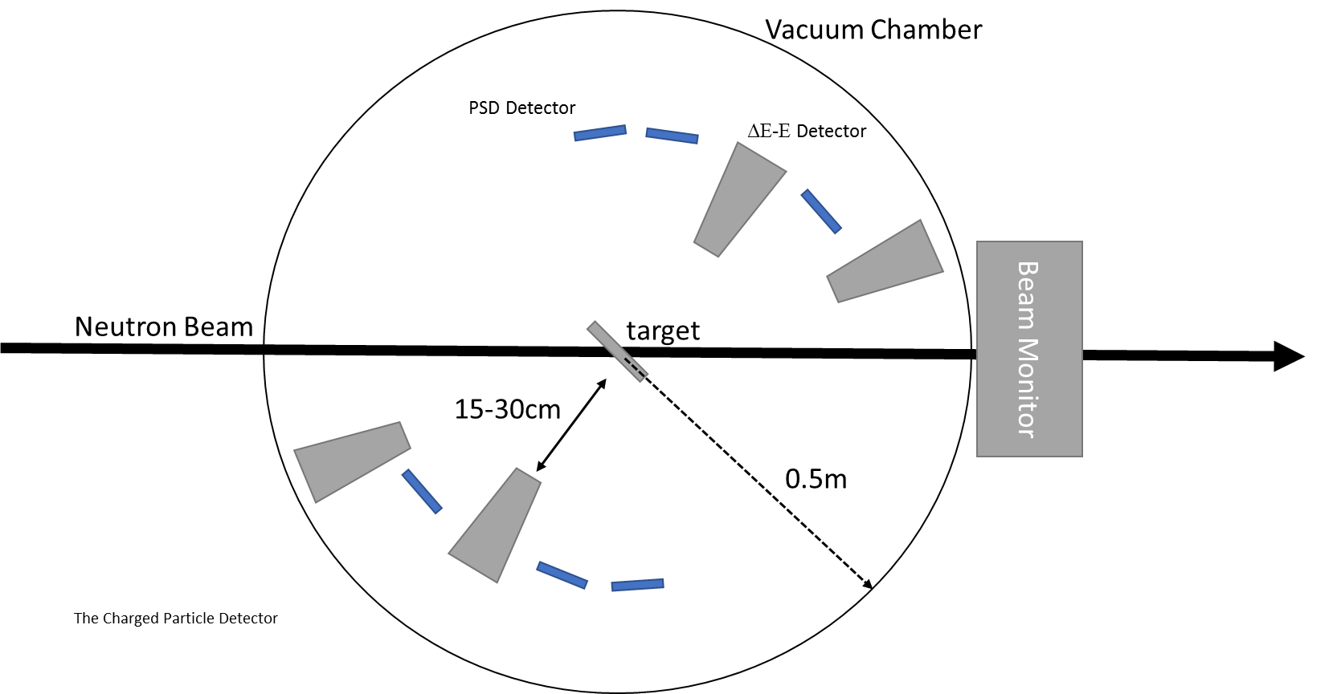
(n,γ)反应截面测量： 4单元C6D6探测器
裂变截面测量：
8层裂变电离室
全截面测量:
样品架+裂变电离室
带点粒子测量：
4单元ΔE-ΔE-E探测器

Slide 27
各实验的准备情况正常进行，比较不确定的是一些特殊样品的购买周期

Slide 28
白光中子源初期建设进度安排
土建和公用设施完工：2016年10月（控制室二层改造）
中子束线设备研制完成：2017年1月
中子束线设备安装和调试完成：2017年4月
中子束测量和监测探测器在线安装调试：2017年7月
质子束打靶：2017年8月
中子束特征参数测量：2017年8月-9月
C6D6探测器在线调试和实验：2017年9月-10月
裂变截面和全截面探测器在线调试和实验：2017年10月-12月
带电粒子探测器在线调试和实验：2018年1-3月
探测器标定实验：2017年9月-2018年3月（穿插进行）
终端验收：2018年4月（与CSNS工程同步）

Slide 29
中长期发展规划

Slide 30
初期建设主要目标
尽快建成基本实验平台，开展紧急需要的核数据测量研究
中期建设主要目标
科技部重点专项：发展先进白光中子源实验技术、提高白光中子源性能、建设几台小型但性能国际领先的谱仪
科工局项目：建设几台大型谱仪
全面开展国际水平的核数据测量研究
长期发展目标
建设第二靶站白光中子源多条中子束线
见稍后有专门讨论

Slide 31
本次中期检查报告会的评审要求
评价项目建设的进展情况，包括中子束线、首批4台谱仪、公用电子学和数据获取、配套条件，对存在的问题和要注意的问题提出建议
评审首批物理实验的准备情况（实验方案细化：物理目标优化、样品选择、束流条件、实验时间安排；样品准备；实验数据后处理；人员安排），并给出相应的建议

Slide 32
感谢各位专家参加会议，并恳请积极提建议!
Notes:
简述一下科研情况

